Slide 1
Cours 1
Introduction

Slide 2
Programme
L’entreprise : définition, finalités et classification
1. Définition
2. Classification des entreprises
L’entreprise et son environnement
1. Définition de l’environnement de l’entreprise
2. L’environnement juridique de l’entreprise
3. Le choix d'un statut juridique pour l'entreprise
Innovation et entrepreneuriat

Slide 3
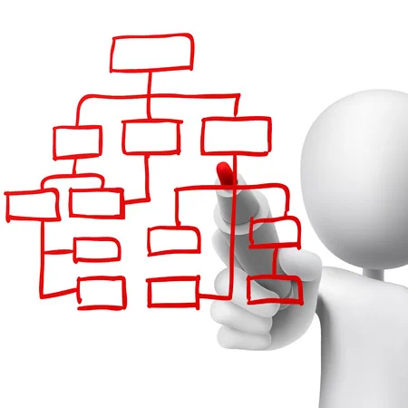
L’entrepreneur
1. Définition
2. Principales caractéristiques entrepreneuriales
3. Choix de l’idée de projet
4. Méthodologie de recherche et de validation d’idée de création d’entreprises
L’étude de marché
1. Définition
2. Méthodologie de réalisation d’une étude de marché
3. Principales sources d’informations pour la connaissance de l’environnement et du secteur d’activité
Business plan

Slide 4
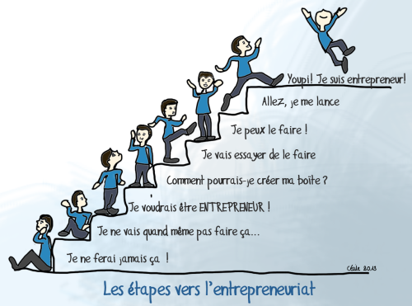
Introduction
L’entreprenariat désigne l’action d’entreprendre, de mener à bien un projet, c’est un processus de découverte, d’évaluation et d’exploitation, donc on peut dire que l’entrepreneuriat est le fait de mener une activité dont on est soi-même l’initiateur. Sa définition dans le dictionnaire est en parfaite liaison avec son sens réel, elle est définie par trois verbes d’action : tenter, s’engager et commencer. L’entreprenariat se présente comme une solution efficace pour toute personne ayant assez d’ambition et de courage pour prendre le risque, pour créer de la valeur ajoutée et répondre à un besoin exprimé.

Slide 5
Culture entrepreneuriale
Le mot entrepreneuriat peut s’appliquer à plusieurs réalités. Nous proposons l’approche retenue par la Finlande lorsqu’il est question de culture entrepreneuriale :
La création et la gestion d’une entreprise ;
L’approche dynamique et innovatrice d’un employé pour faire progresser une entreprise ;
La recherche active et dynamique d’un emploi par une personne sans emploi ;
La pédagogie stimulante de l’enseignant auprès des jeunes en formation ;
L’insertion sociale positive et innovatrice.

Slide 6
Une triple transformation accompagne ce processus (Entreprenariat):
 Transformation d’un porteur de projet en entrepreneur selon une dynamique et une logique personnelles et identitaires ;
 Transformation d’une idée en opportunités commerciales et en business model dans une dynamique et une logique économiques ;
 Transformation d’un groupe de personnes en organisations entrepreneuriale effective, selon une dynamique et une logique de l’action collective.

Slide 7
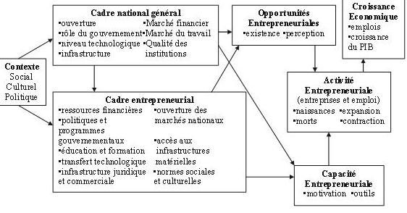
produit intérieur brut (PIB)

